Slide 1
Proje Konusu
Html tasarımlarını tanıma ve sonrasında koda çevirme

Slide 2




Veri Seti
Veri seti içerisinde 4 farklı sınıf vardır.
Buton Resim Yazı Yazı Kutusu

Slide 3
Yapılan İşlemler
Görüntü önce tamamen siyah beyaza çevrilir.
Görüntü üzerinde kenarlar yardımı ile nesneler bulunur.
Bulunan nesneler önceden eğitilmiş modele verilir tanınan nesneler işaretlenerek etiketlenir.

Slide 4
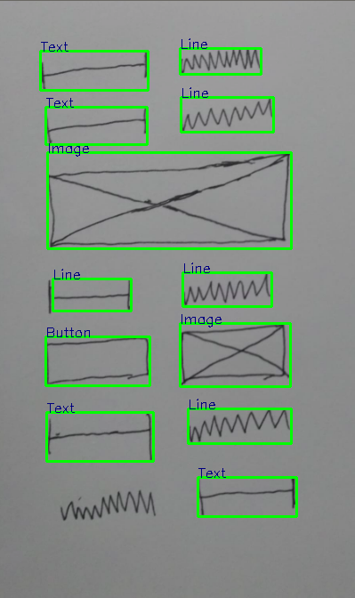
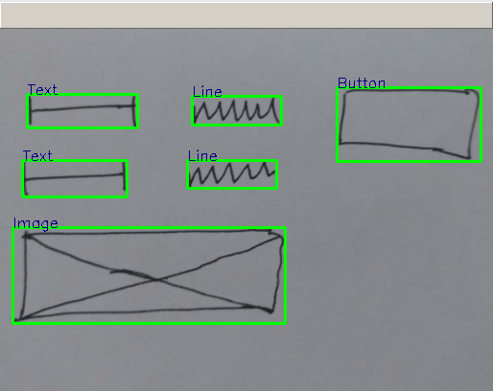
Örnekler

